Slide 1
UNIDAD 11-B. PROCEDIMIENTOS ALMACENADOS
Bases de datos – Programación en Transact-SQL II
Jorge Roncel Camero

Slide 2
ÍNDICE
¿Qué son?
Ventajas
¿Cómo se utilizan en SQL Server?

Slide 3
1. ¿Qué son?
Son programas (procedimientos) almacenados en una base de datos.

Slide 4
Procedimientos almacenados vs funciones
FUNCIONES
PROCEDIMIENTOS ALMACENADOS
Se utilizan para realizar operaciones y modificar datos.
AFECTAN EL ESTADO DE LA BASE DE DATOS
Se utilizan para realizar consultas y devolver valores.
NO AFECTAN EL ESTADO DE LA BASE DE DATOS

Slide 5
Pueden recibir y devolver parámetros
Podemos usarlos para:
Modificar datos
Lanzar excepciones
Validar datos
…
Igual que los métodos en Java

Slide 6
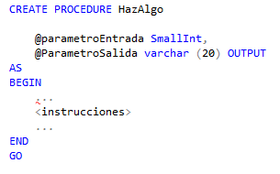
Ejemplo

Slide 7
2. Ventajas
Se ejecuta en el propio motor de la base de datos
Acceso directo a datos
Lógica en BD
Reduce tráfico de datos
RENDIMIENTO

Slide 8
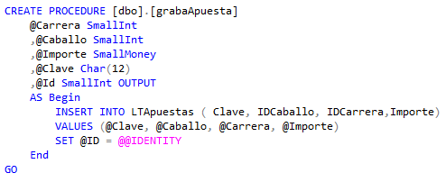
3. ¿Cómo se utilizan?
en SQL Server
Crear procedimiento con parámetros

Slide 9
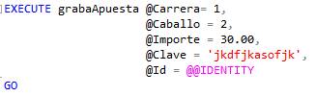
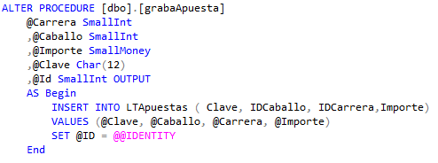
3. ¿Cómo se utilizan?
en SQL Server
Ejecutar procedimiento

Slide 10
3. ¿Cómo se utilizan?
en SQL Server
Modificar procedimiento

Slide 11
¡Gracias!
…a practicar!

